Slide 1
Региональная государственная информационная система «Единая региональная информационная система образования Кировской области»
Владимир Андреевич Шульга
начальник отдела
технического сопровождения информационных систем
и государственных услуг в сфере образования
Центра цифровой трансформации
системы образования Кировской области

Slide 2
Нормативные правовые акты
Стратегия в области цифровой трансформации отраслей экономики, социальной сферы и государственного управления Кировской области (утверждена 20.08.2021 Губернатором Кировской области)
Распоряжение министерства образования Кировской области от 23.11.2021 № 1579 «О создании региональной информационной системы «Единая региональная информационная система образования Кировской области»

Slide 3
Нормативные правовые акты
Распоряжение министерства образования Кировской области от 20.04.2022 № 504 «Об утверждении Положения о региональной информационной системе «Единая региональная информационная система образования Кировской области»
Распоряжение министерства образования Кировской области от 27.12 2022 № 1557 «О вводе в эксплуатацию региональной государственной информационной системы «Единая региональная информационная система образования Кировской области»

Slide 4
Уровни эксплуатации РГИС ЕРИСО КО
1 уровень | Организации системы образования | ввод, обработка, хранение и экспорт данных
2 уровень | Органы местного самоуправления, осуществляющие управление в сфере образования | сбор, обработка, хранение информации
3 уровень | Региональный оператор (КОГАУ «Центр оценки качества образования») | сбор, обработка, хранение информации
4 уровень | Министерство образования Кировской области | координация и контроль наполнения баз данных

Slide 5
Структура ЕРИСО КО
1.Общий сегмент (расположен в закрытом разделе по адресу https://wp2.43edu.ru/)
Доступ возможен при установленном VipNet или КриптоПро CSP 5.0.
Название модуля | Описание
«Реестр образовательных организаций и органов управления образованием» | База данных об образовательных организациях, региональных и муниципальных органах управления образованием
«Открытые данные» | Содержит сведения, обязательные для размещения на сайтах образовательных организаций
«Приемка общеобразовательных организаций к новому учебному году» | Планирование и мониторинг хода приемки общеобразовательных организаций к новому учебному году
«Открытая школа: Мониторинг образования» | Базы данных контингента обучающихся, родителей (законных представителей), педагогов и иных сотрудников образовательных организаций
«Электронные журналы» | База данных для создания электронных журналов

Slide 6
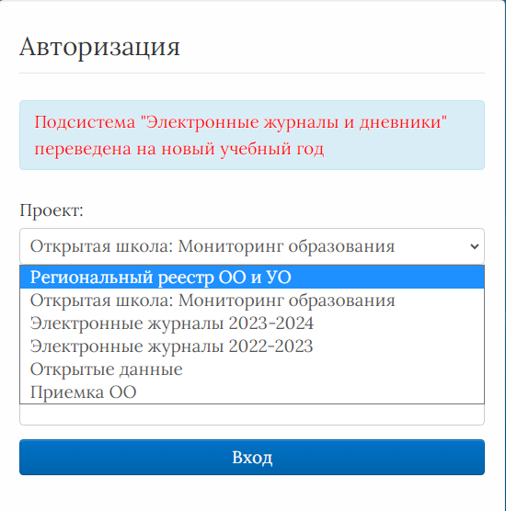
Структура ЕРИСО КО
Вход для лиц, ответственных за внесение сведений в систему в образовательной организации или управлении образования.

Slide 7
Структура ЕРИСО КО
2. Сегмент общего образования (расположен в открытом разделе по адресу https://one.43edu.ru/).
Электронные журналы | Завуч, кл. руководитель, учитель
Электронные дневники | Родители, обучающиеся
Отчеты и статистика по школе | Завуч, кл. руководитель, учитель
Комментарий кл. руководителя | Кл. руководитель, обучающиеся
Мои файлы | Все пользователи
Дополнительные сервисы | В зависимости от роли

Slide 8
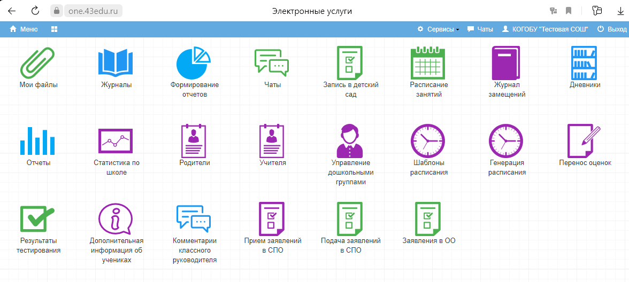
Структура ЕРИСО КО

Slide 9
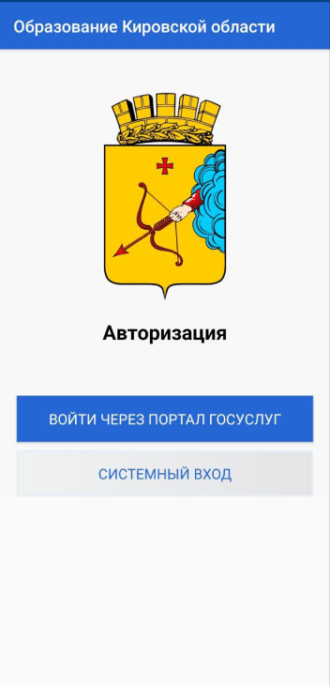
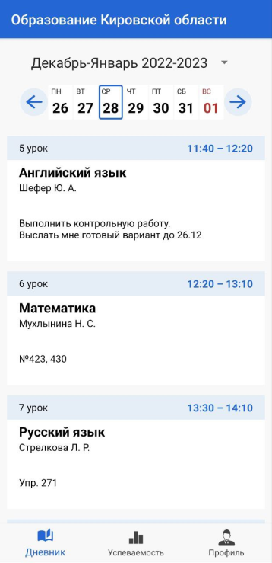
Структура ЕРИСО КО
Мобильное приложение v1.8(для телефонов с ОС Android)
Расположено в магазине приложений RuStore в разделе «Государственные».
Название: «Образование Кировской области»
Ученики и родители: просмотр оценок, успеваемости, домашних заданий, комментариев учителя.
Учителя: внесение темы и типа урока, выставление оценок, формирование домашнего задания и комментария.
Классные руководители: Создание объявлений для раздел «Цифровой помощник»

Slide 10
Структура ЕРИСО КО
3. Сегмент «Дошкольное образование» (расположен в закрытом разделе по адресу https://wp.43edu.ru/).
Доступ возможен при установленном VipNet или КриптоПро CSP 5.0.
«Доступность дошкольного образования» | Ведение электронной очереди в дошкольные образовательные организации | Муниципальные органы управления образованием
 | Управление дошкольной образовательной организацией | Дошкольные образовательные организации

Slide 11
Структура ЕРИСО КО
4. Сегмент «Дополнительные модули» (в открытом доступе по адресу: https://portal.43edu.ru/ )
«Мероприятия в образовании» | Публикация и электронная запись на мероприятия, проводимые образовательными организациями
«Цифровой урок» | Инструмент для создания интерактивных уроков, модулей, курсов
«Интерактивные учебные материалы» | Инструмент для создания интерактивных учебных материалов
«Цифровой школьный музей» | Цифровая образовательно-туристическая платформа виртуальных школьных музеев
«Библиотека педагогических практик» | Региональный банк инновационных педагогических практик

Slide 12
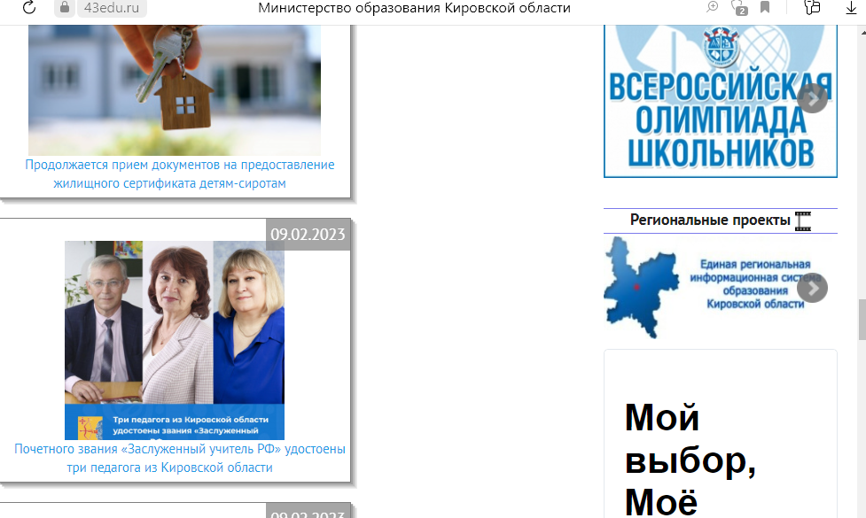
Перечень подсистем ЕРИСО КО
На сайте министерства образования Кировской области на главной странице в перечне баннеров в группе «Региональные проекты» выбрать баннер «Единая региональная информационная система образования Кировской области»

Slide 13
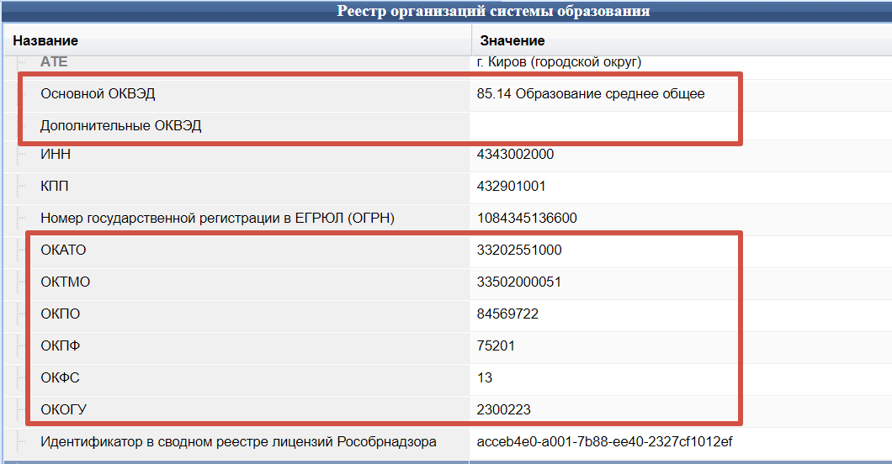
Обновления на 2023/2024 у.г.
Подсистема «Региональный реестр ОО и УО»
Узнать сведения о реквизитах:
https://www.b-kontur.ru/profi/okopf-po-inn-ili-ogrn

Slide 14
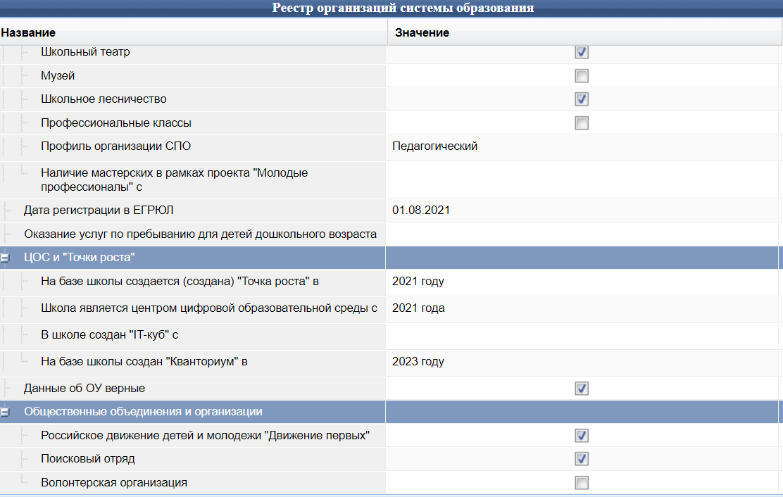
Обновления на 2023/2024 у.г.
Подсистема «Региональный реестр ОО и УО».

Slide 15
Обновления на 2023/2024 у.г.
Электронные журналы.
1. Добавлен отчет по объективности выставления оценки за период - отчет формируется для класса, с указанием итоговой оценки и среднего балла по предметам учащихся
2. В web-версии электронного дневника добавлен просмотр выписок текущих отметок и отметок за периоды в интерфейсе дневника, без необходимости скачивания.
3. В модули Родители и Учителя добавлен вывод информации о связи профилей ЭЖ и ВКМ
4. Добавлены новые флаги в Настройки 00: «Учитель НЕ может создавать журнал», «Учитель НЕ может добавлять урок», «Учитель НЕ может удалить урок»
5. В просмотре расписания удалена возможность его редактирования
6. В журнал замещений добавлена возможность заменить занятие
7. В отчете «Невыставленные итоговые оценки» добавлен фильтр по учебному периоду

Slide 16
Обновления на 2023/2024 у.г.
Электронные журналы.
8. В модулях «Учителя» и «Родители» добавлен вывод статуса подтверждения учетных записей (ЕСИА, ЕСИА упрощенная, вручную, нет)
9. Исправлено редактирование учеников журнала - теперь классный руководитель всегда может изменить список учеников в журналах своего класса
10. Добавлены отчеты по статистике заполнения КТП (под ролями «Завуч», «Учитель»)
11.Завучу (школьному администратору) доступно редактирование тематического планирования школы (модуль «Тематическое планирование»)
12. В закрытой части ЭЖ добавлена возможность указать «вес оценок» для соответствующих типов оценок.
13. В открытой части электронного журнала и в отчетах добавлен вывод средневзвешенной оценки в дополнение к средней (если в журнале определены дополнительные веса)
14. Добавлена прокрутка тем урока до последней выбранной (в редактировании занятия)
15. Добавлена возможность в «Пропуске дня» выставить пропуски на несколько дней подряд (не только болезнь, любого типа)

Slide 17
Обновления на 2023/2024 у.г.
Электронные журналы. Оценки.
В журналах текст в колонке со средней оценкой сделан полужирным, также он становится красным, если средняя оценка меньше 3
В большинстве мест в наименовании класса выводится отметка и внутреннее наименование (если есть)
В окне добавления урока в норме урока добавлено отображение времени начала и конца, тип оценки отсортирован по весу и номеру (то же сделано и для окна редактирования урока)
При добавлении нового урока проверяется доступность времени для класса и учителя. Если есть пересечение показывается диалоговое окно с информацией и вопросом, нужно ли создать урок (т.е. урок можно создать в любом случае).
Добавлена возможность расцветки колонок журнала по типам оценки

Slide 18
Обновления на 18 декабря 2023 г.
Назначение администраторов платформы «Моя школа»;
10 новых отчетных форм в подсистеме «Открытая школа: Мониторинг образования»;
Добавлены роли «Медицинский работник», «Заместитель директора по АХЧ», «Библиотекарь»;
26 доработок для Электронного журнала;
Новые отчеты для административных и педагогических работников, в том числе «Сводная ведомость успеваемости по школе»
Введение разделов «Заметки», «Календарь событий».

Slide 19
Обновления на конец 2023 г.
Ввод в эксплуатацию подсистемы «Цифровой колледж» с полным функционалом с учётом особенностей среднего профессионального образования;
Внедрение модуля «Журнал дополнительного образования» с синхронизацией данных с порталом «Навигатор дополнительного образования» (https://43.pfdo.ru);
Ввод в эксплуатацию подсистемы «Мониторинги» для сбора данных по учебной деятельности с возможностью экспорта данных из других модулей ЕРИСО КО.

Slide 20
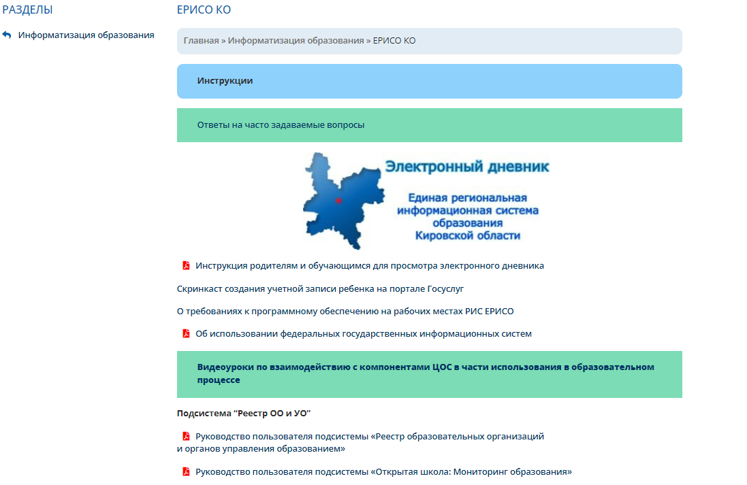
Обучающие материалы
На сайте Института образования Кировской области по адресу: https://kirovipk.ru/informatization/eriso-ko/ размещены инструкции, руководства, презентации, записи вебинаров, шаблоны документов по работе в ЕРИСО КО.

Slide 21
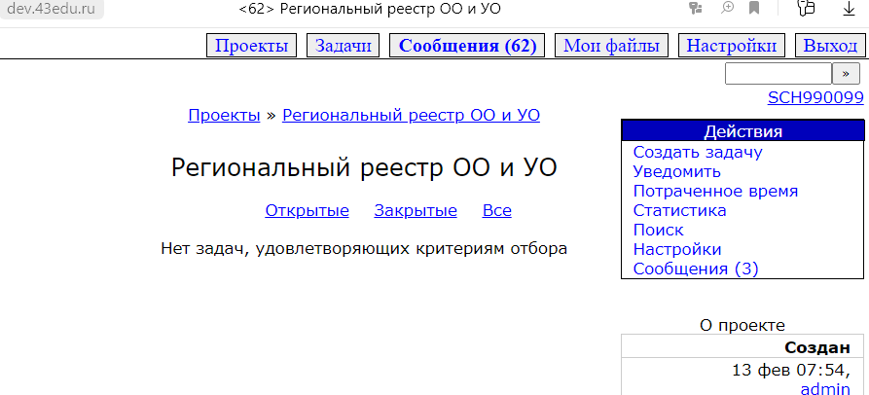
Техническая поддержка
Техническая поддержка пользователей находится по адресу https://dev.43edu.ru/ После входа в модуль «Управление задачами и проектами» необходимо выбрать необходимый проект и в нем создать задачу.

Slide 22
Региональный оператор
Региональным оператором ЕРИСО КО назначен КОГАУ «Центр оценки качества образования»
Группа «ЕРИСО Кировской области»
https://sferum.ru/?p=messages&join=AJQ1d6CdASdwktbYvm3CLMf5
Группа «Детские сады ЕРИСО КО»
https://sferum.ru/?p=messages&join=AJQ1dybPWyemis3uS2WfqpYH
Телефоны горячей линии:
8-922-963-78-52 8-922-963-35-63
8-922-949-99-54 8-922-948-50-12
Почта: sis@coko.kirov.ru

